Slide 1
KL divergence, Clipping, 중요도 샘플링, GAE
최우진
2022/02/08
Notes:
https://arxiv.org/abs/2006.07054
Reference: https://snap-stanford.github.io/cs224w-notes/machine-learning-with-networks/graph-neural-networks
https://www.youtube.com/watch?v=IL-EfHR7gJE
https://github.com/chaitjo/learning-tsp
Reference
- http://web.stanford.edu/class/cs224w/

Slide 2
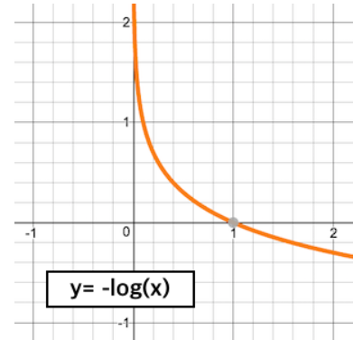
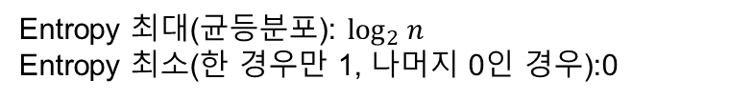

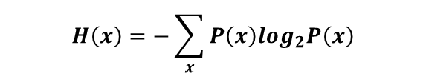
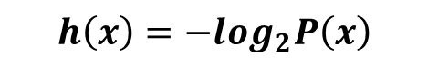
Information theory
확률이 낮은 사건일수록 더욱 놀랍고 정보량이 크다.
Entropy: 랜덤 변수 x가 가질 수 있는 모든 값(사건)에 대해 정보량의 평균
$$h\left(x\right)=−log_{2}P\left(x\right)$$
$$H\left(x\right)=−\sum_{x}{P\left(x\right)log_{2}P\left(x\right)}$$
Entropy 최대(균등분포): $\log_{2}{n}$
Entropy 최소(한 경우만 1, 나머지 0인 경우):0
$$=−\int_{−∞}^{∞}{p\left(x\right)log_{2}p\left(x\right)ⅆx}$$

Slide 3
Kullback-Leibler divergence
두 확률분포의 차이를 계산하는 데 사용하는 함수
수식
Entropy
Cross - Entropy
$$KL\left(P || Q\right)=\sum_{i=0}^{n}{p\left(x_{i}\right)\log_{2}\left(\frac{p(x_{i})}{q(x_{i})}\right)}=\sum_{i=0}^{n}{p\left(x_{i}\right)\log_{2}{p\left(x_{i}\right)}} −\sum_{i=0}^{n}{p\left(x_{i}\right)\log_{2}{q\left(x_{i}\right)}}$$

Slide 4
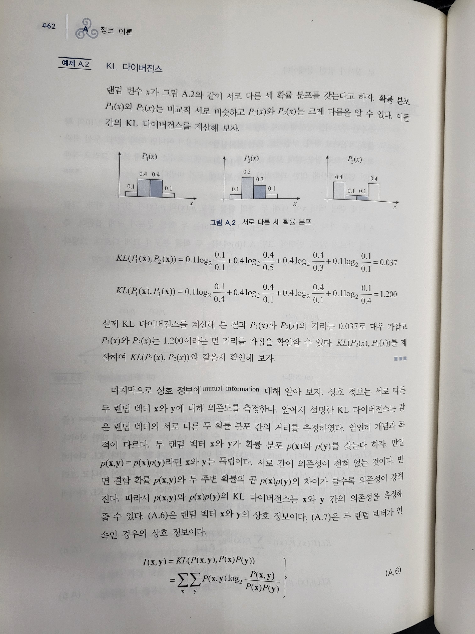
Kullback-Leibler divergence 예제

Slide 5
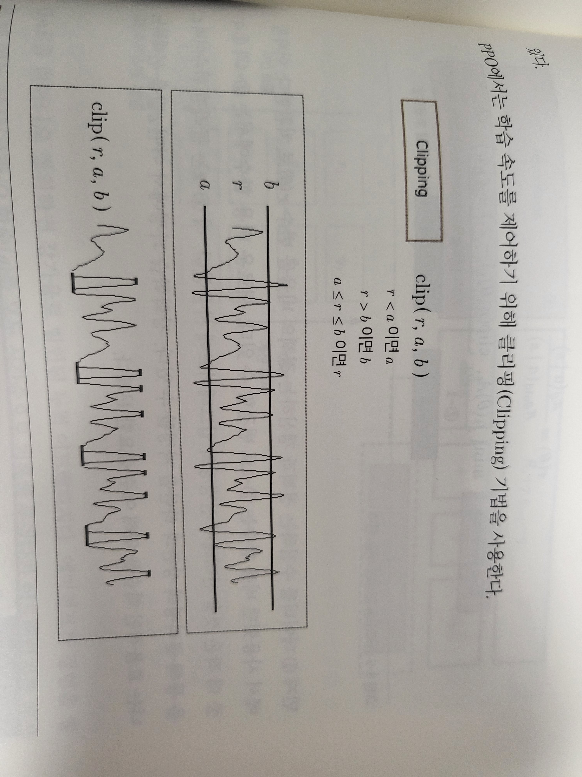
Clipping function
Clipping 기법

Slide 6
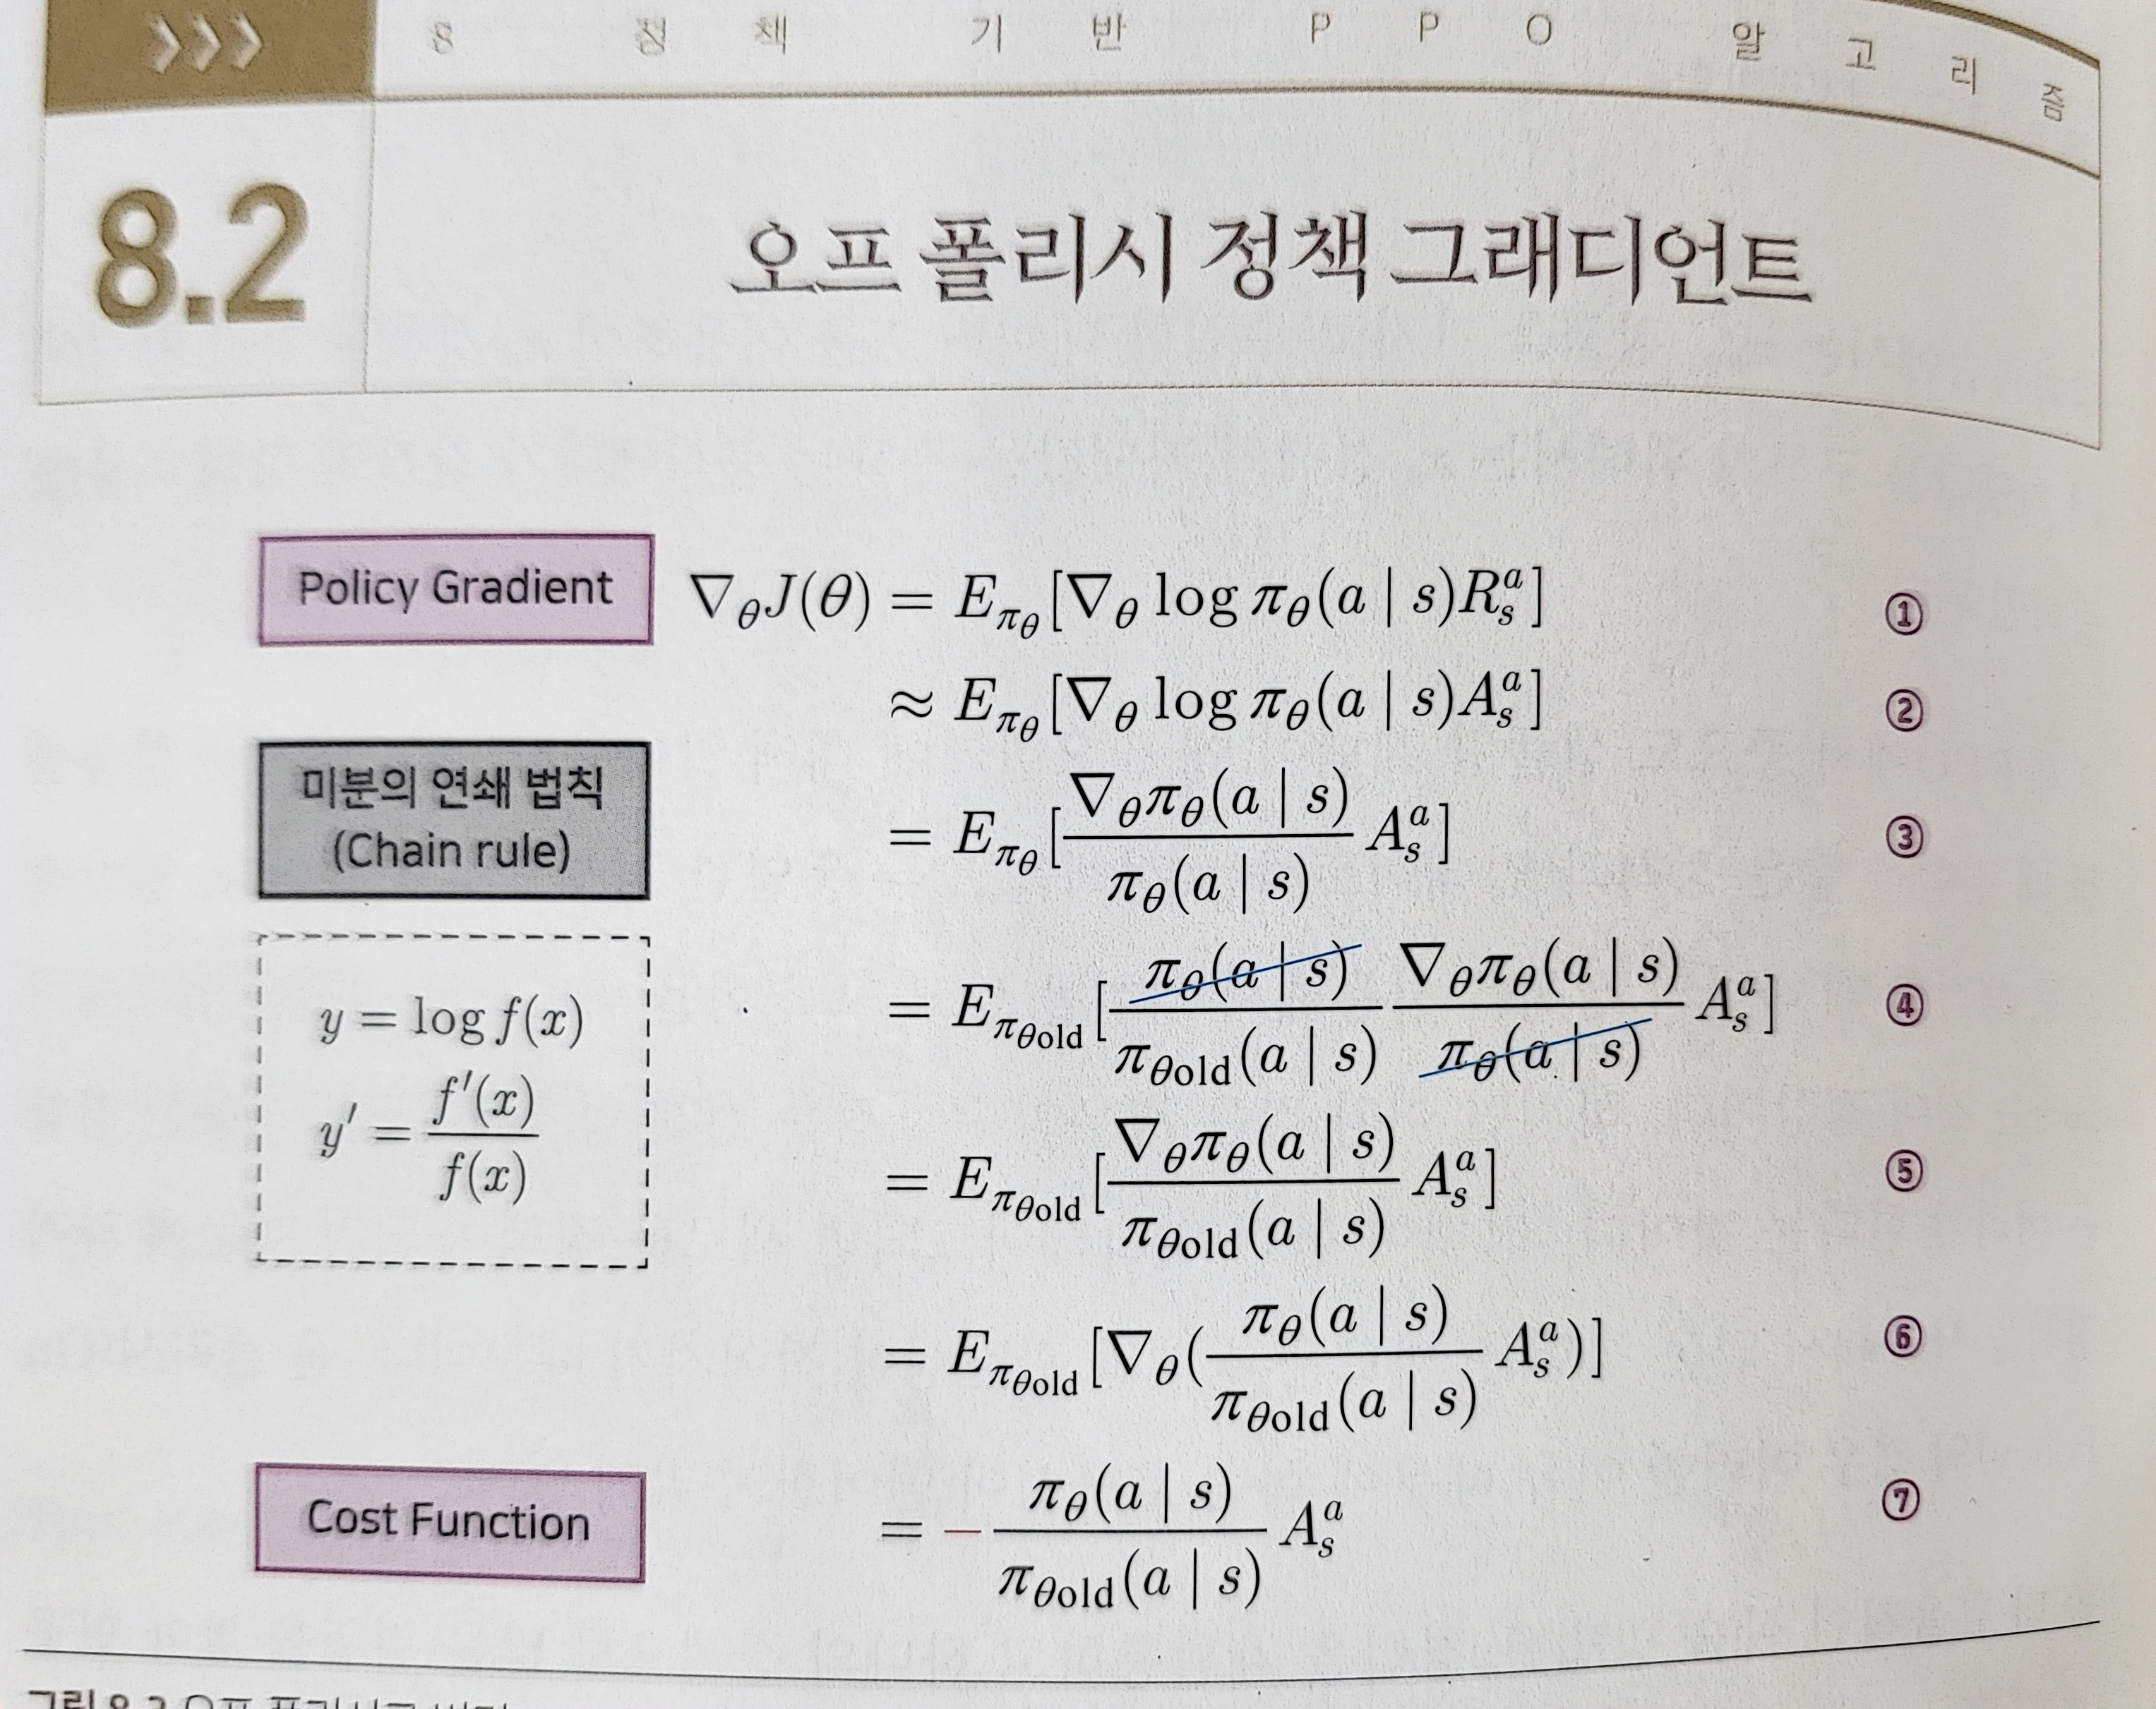
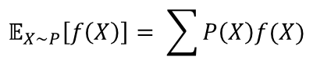
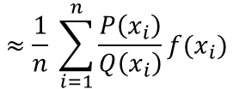
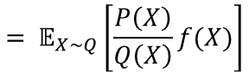
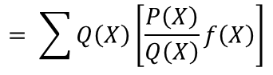
Importance Sampling
중요도 샘플링
$$𝔼_{X\sim P}\left[f\left(X\right)\right]= \sum{P\left(X\right)f(X)}$$
$$= \sum{Q\left(X\right)\left[\frac{P\left(X\right)}{Q\left(X\right)}f\left(X\right)\right]}$$
$$= 𝔼_{X\sim Q}\left[\frac{P\left(X\right)}{Q\left(X\right)}f(X)\right]$$
$$≈\frac{1}{n} \sum_{i=1}^{n}{\frac{P\left(x_{i}\right)}{Q\left(x_{i}\right)}f(x_{i})}$$

Slide 7
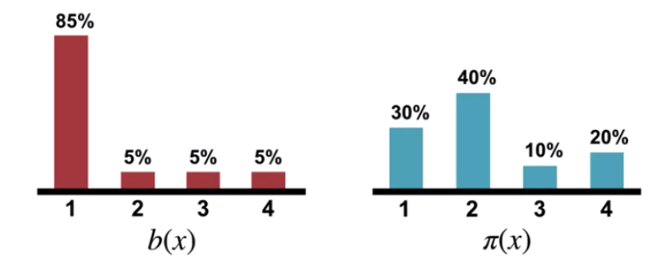
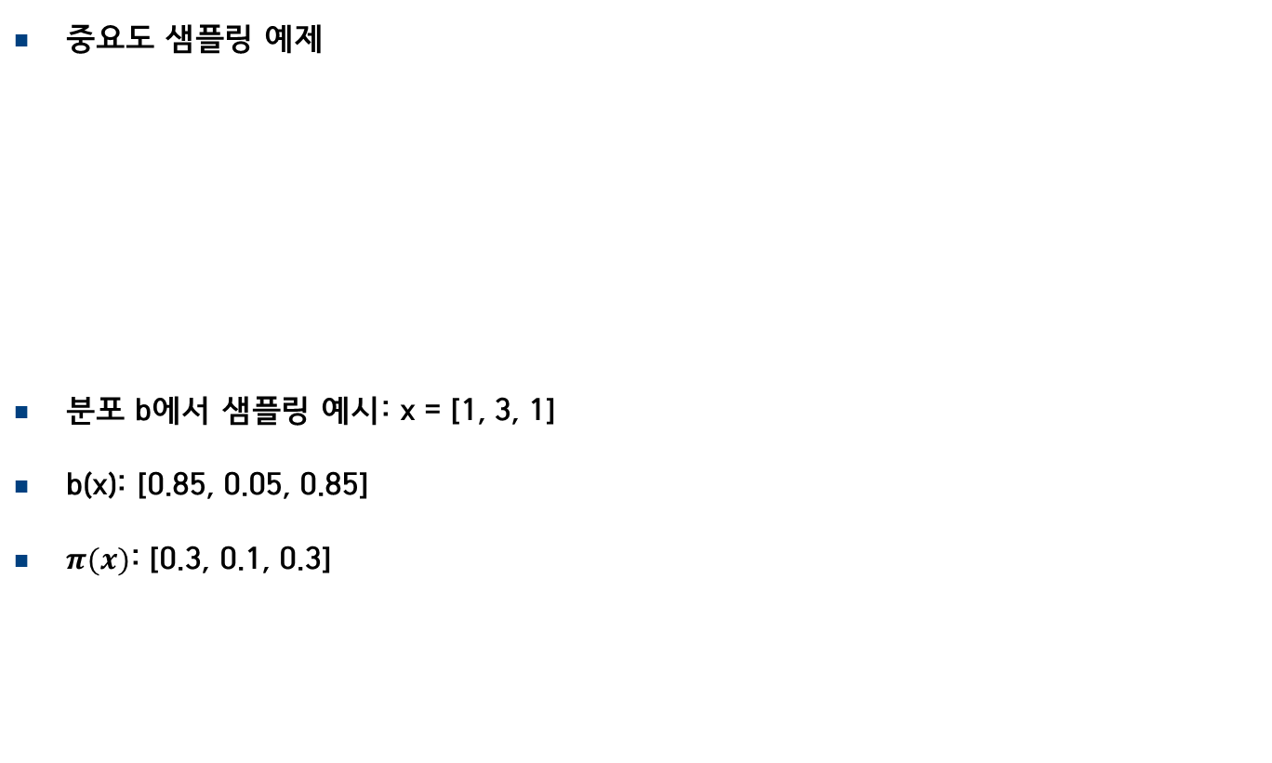
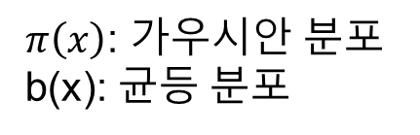
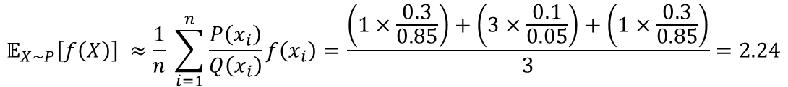
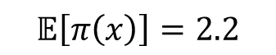
Importance Sampling
중요도 샘플링 예제
분포 b에서 샘플링 예시: x = [1, 3, 1]
b(x): [0.85, 0.05, 0.85]
$π(x)$: [0.3, 0.1, 0.3]
$$𝔼\left[π\left(x\right)\right]=2.2$$
$π\left(x\right)$: 가우시안 분포 b(x): 균등 분포
$$𝔼_{X\sim P}\left[f\left(X\right)\right] ≈\frac{1}{n} \sum_{i=1}^{n}{\frac{P\left(x_{i}\right)}{Q\left(x_{i}\right)}f\left(x_{i}\right)}=\frac{\left(1×\frac{0.3}{0.85}\right)+\left(3×\frac{0.1}{0.05}\right)+\left(1×\frac{0.3}{0.85}\right)}{3}=2.24$$

Slide 8
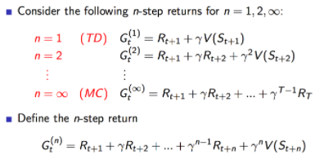
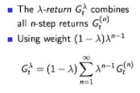
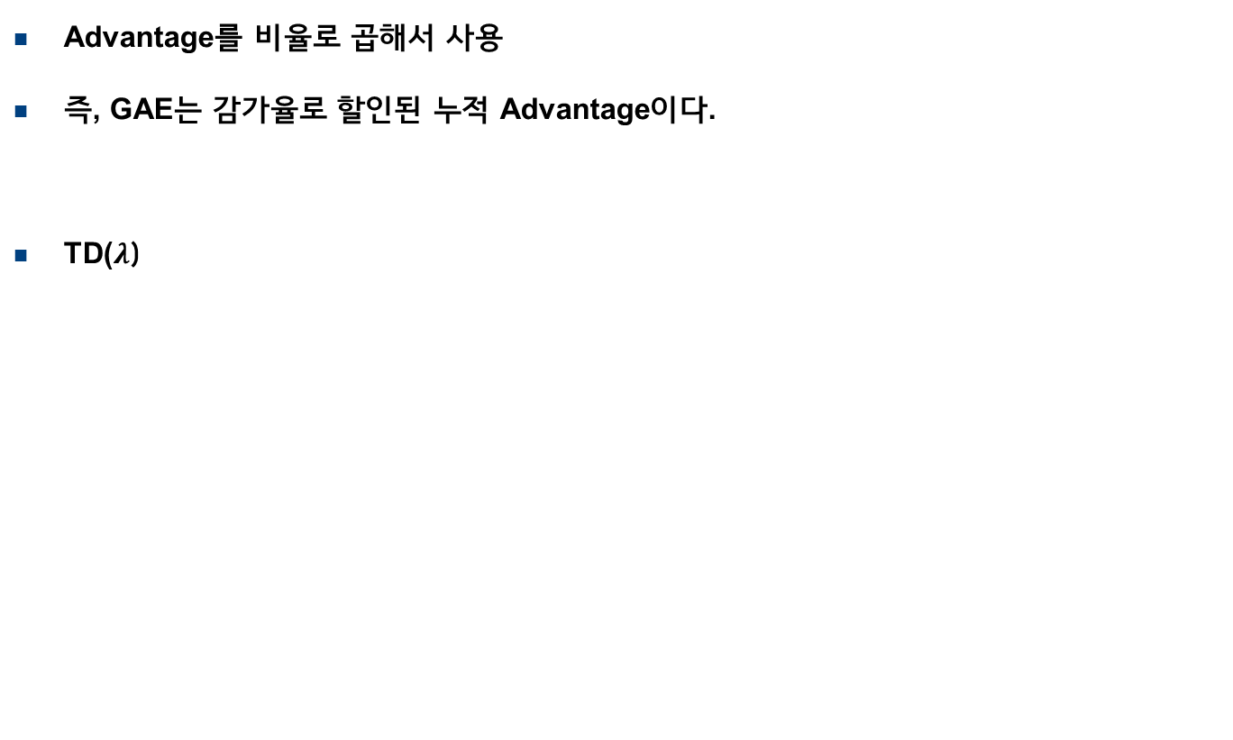
Generalized Advantage Estimation
Advantage를 비율로 곱해서 사용
즉, GAE는 감가율로 할인된 누적 Advantage이다.
TD($λ$)

Slide 9
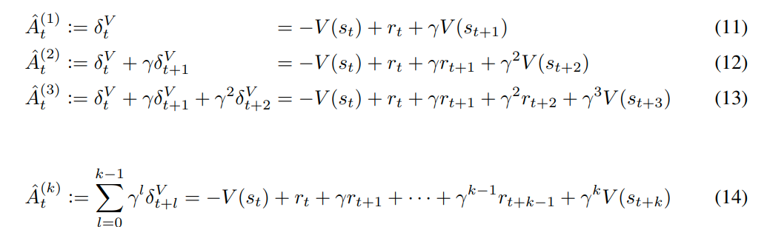
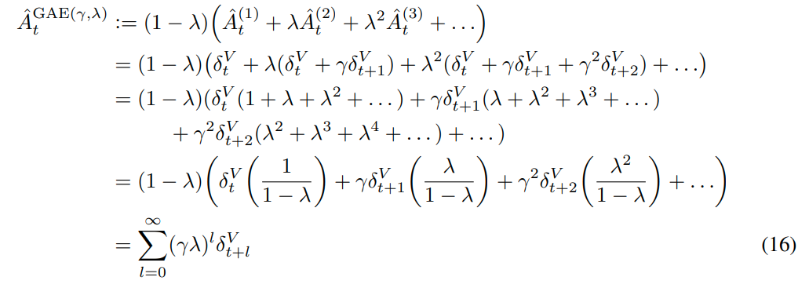
Generalized Advantage Estimation

Slide 10
Reference
Hands-On Reinforcement Learning for Games, Ch 9.
엔트로피 최대: https://ichi.pro/ko/jeong-gyu-bunpo-e-daehan-ihae-161890053490130
정보이론: https://hoya012.github.io/blog/cross_entropy_vs_kl_divergence/
패턴인식 부록
중요도 샘플링: https://jyoondev.tistory.com/150
중요도 샘플링: https://pasus.tistory.com/52
Notes:
OR Solver(Google Optimization problem)

Slide 11
KL divergence, Clipping, 중요도 샘플링, GAE
감사합니다

